Slide 1
Vzdělávací oblast: Jazyk a jazyková komunikace Vyučovací předmět: Český jazyk a literatura Ročník: 9. ročník Anotace: Mika Waltari životopis, romány, ukázka z detektivního románu Kdo zavraždil paní Skrofovou?, charakteristika románu Egypťan Sinuhet, ukázka z románu Podpora vzdělávání v ZŠ Židlochovice Autor materiálu: Mgr. Petra Karpíšková Vytvořeno: duben 2012

Slide 2
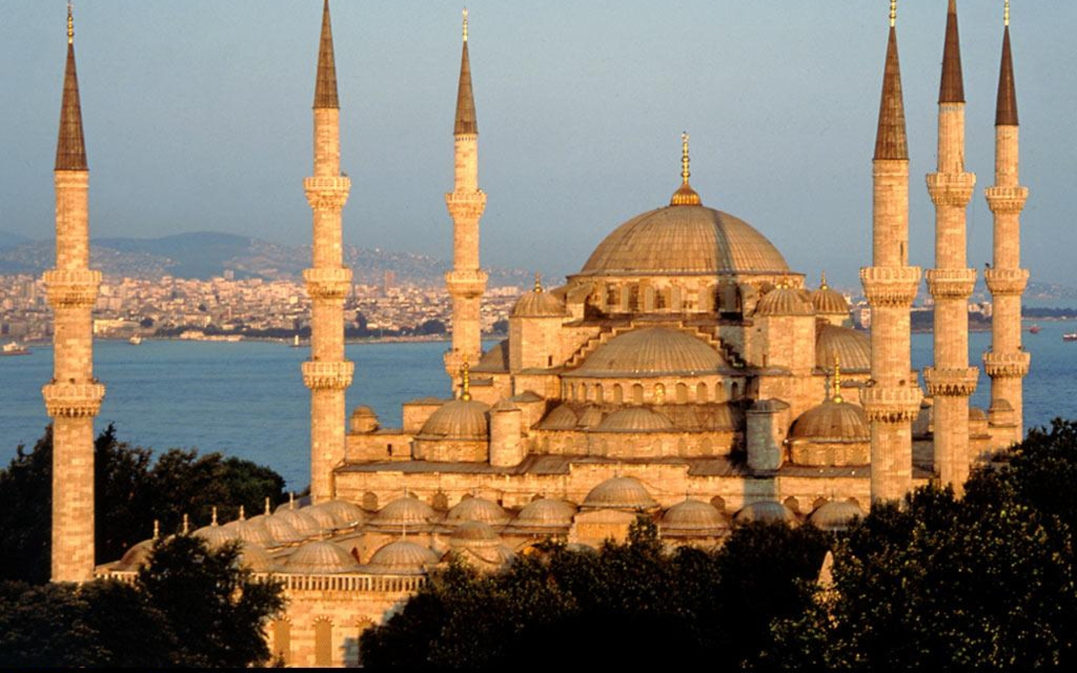
Cesta do Istanbulu
Egypťan Sinuhet
Mika Waltari

Slide 3
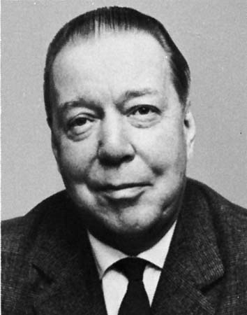
Mika Waltari
1908 – 1979 Helsinky
finský spisovatel, novinář a dramatik.
Studoval teologii, filozofii, estetiku a literaturu.
Napsal nejméně 29 románů, 15 novel, 6 sbírek pohádek, 6 sbírek poezie a 26 dramat.
Jeho díla byla přeložena do více než třiceti jazyků.
Během války působil jako novinář a pracoval i pro finskou rozvědku.
Trpěl depresemi a nespavostí.
1929, 1947 – cesty do Istanbulu
Nikdy nenavštívil Egypt.

Slide 4
Romány
Kdo zavraždil paní Skrofovou? (1939)
Omyl komisaře Palmua (1940)
Pravda o Estonsku, Lotyšsku, Litvě (1941)
Ve stínu sovětské špionáže (1942)
Egypťan Sinuhet (1945)
Cesta do Istanbulu (1947)
Pád Cařihradu (1952)

Slide 5
Kdo zavraždil paní Skrofovou?
V nejvyšším patře helsinského činžáku byla plynem otrávena stará paní, majitelka domu.
Hlavní postavou detektivky je svérázný komisař Palmu.

Slide 6
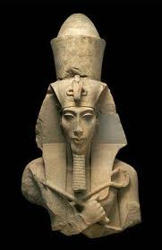
Egypťan Sinuhet
Podtitul: Patnáct let ze života lékaře Sinuheta
Historický román z roku 1945
Psaný v ich-formě
Líčí život lékaře za vlády faraonů 18. dynastie (Achnatona, Tutanchamona)

Slide 7
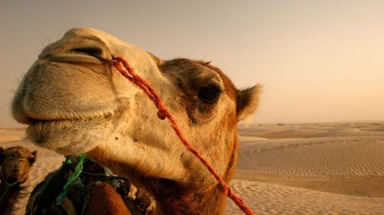
Egypťan Sinuhet Kniha čtvrtá Nefernefernefer kapitola V.

Slide 8
Použité zdroje
Mika Waltari. In: Wikipedia: the free encyclopedia [online]. San Francisco (CA): Wikimedia Foundation, 2001-, 2. 4. 2012 [cit. 2012-04-12]. Dostupné z: http://cs.wikipedia.org/wiki/Mika_Waltari
WALTARI, Mika. Egypťan Sinuhet. 1. vyd. Praha: Vyšehrad, 1969, 453 s.
WALTARI, Mika. Kdo zavraždil paní Skrofovou?. Vyd. v tomto překladu 2., V Knižním klubu 1. Překlad Jan Petr Velkoborský. Praha: Knižní klub, 2003, 221 s. ISBN 80-242-1029-0.
Obrázky [cit. 12.4.2012]
http://www.desktopnexus.com/dl/inline/749987/1280x800/3-283-nub-pl_s1.jpg?nocache=599722
http://www.desktopnexus.com/dl/inline/412041/1280x800/egypt-sun.jpg?nocache=574249
http://www.trussel.com/detfic/waltari.jpg
http://www.desktopnexus.com/dl/inline/420701/1280x800/Moon.jpg?nocache=614566
http://t2.gstatic.com/images?q=tbn:ANd9GcQB8L0zX8cm35HZ_Fd3Bm4IQnKAjc3fNa-uBIPMViJuUFEN3VQlsNeY6eMvsQ
http://www.myhdwallpapers.net/wp-content/uploads/2011/10/Cute-camel-thumb.jpg
http://4.bp.blogspot.com/-32tHX-W9M2o/TfcWz0rHWJI/AAAAAAAAAB0/KI9oyVHRVUs/s1600/40617-004-93093529.jpg
http://www.desktopnexus.com/dl/inline/72346/1280x800/Artistic-Vector.jpg?nocache=48

